Slide 1
ListView
Android Developer Fundamentals
This work is licensed under a Creative Commons Attribution-NonCommercial 4.0 International License

Slide 2
Contents
Definisi ListView
Implementasi ListView

Slide 3
Definisi
komponen tampilan (widget) yang digunakan untuk menampilkan data/item dalam bentuk list.
Menggunakan adapter untuk menampilkan item.
Item berasal dari array / database.

Slide 4
Adapter
Jembatan penghubung antara komponen tampilan dengan source data.
ListView -> komponen tampilan
Database, Array -> source data
Dihubungkan dengan adapter

Slide 5
Adapter
ArrayAdapter, kelas Android SDK untuk mengadaptasi array objek sebagai sumber data.
BaseAdapter, kelas umum yang biasa digunakan untuk mengimplementasikan custom adapter untuk ListView dan Spinner
CursorAdapter, kelas adapter yang biasa digunakan untuk menerima data dari cursor.
WrapperListAdapter, kelas adapter yang digunakan untuk membungkus kelas adapter lain.

Slide 6
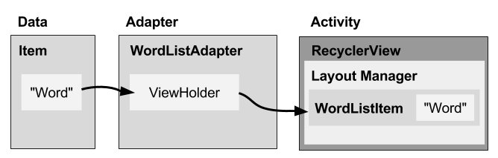
Komponen sebuah ListView/RecyclerIew

Slide 7
Implementasi
Tambahkan obyek ListView di berkas layout xml dari activity / fragment.
Definisikan model kelas (POJO) yang akan digunakan sebagai data source.

Slide 8
Implementasi
Buat file layout xml untuk baris item di ListView.
Buat sebuah kelas adapter yang inherit ke BaseAdapter.
Definisikan obyek ListView dan selanjutnya pasang obyek adapter (binding) agar bisa menampilkan koleksi data ke dalam ListView.

Slide 9
Codelab ListView
Membuat aplikasi ListView daftar pahlawan Nasional
Aplikasi terbuka tampilkan list

Slide 10
Codelab ListView
Nama Project | MyListView
Target & Minimum Target SDK | Phone and Tablet, Api Level 21
Tipe Activity | Empty Activity
Activity Name | MainActivity

Slide 11
Codelab ListView - UI
Buka activity_main.xml, tambahkan komponen ListView sesuaikan kode sebagai berikut :

Slide 12
Codelab ListView - MainActivity
Buka MainActivity.java
Tambahkan array string
Ambil referensi listView dari layout
Buat arrayAdapter dengan data dari array string
Sambungkan arrayAdapter dengan ListView
Jalan Aplikasi

Slide 13
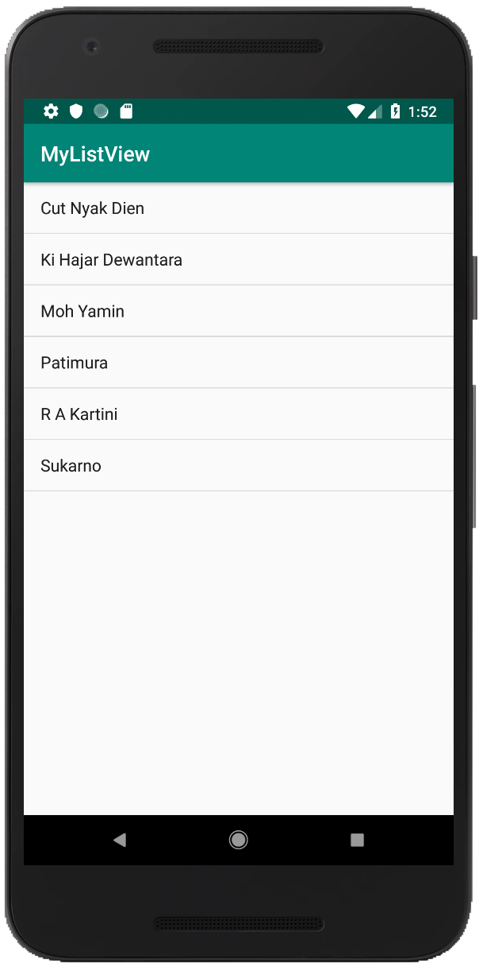
Run aplikasi

Slide 14
Codelab ListView – POJO
POJO – Plain Old Java Object
Buat kelas java baru
Klik kanan package utama → New → Java Class
Beri nama Hero (Hero.java)
Buat 3 private property: photo(int), name(String) dan description(String)
Generate getter dan setter otomatis

Slide 15
Codelab ListView – UI list item
Buat layout baru untuk item dalam list
Klik kanan layout → new → layout resource file
Beri nama item_hero.xml
Sesuaikan dengan isinya

Slide 16
Codelab ListView – CustomAdapter
Buat Kelas baru
klik kananpada package utama → New → Java Class
Beri nama HeroAdapter.java
extend dari class BaseAdapter
Tambahkan 2 property
context(Context) dan heroes(ArrayList<Hero>)

Slide 17
Codelab ListView – CustomAdapter
Buat constructor dengan context dan setter untuk arraylist
Implement override methods
Sesuaikan metode getCount
Sesuaikan metode getItemId dan getItem
Sesuaikan metode getView

Slide 18
Codelab ListView – ViewHolder
Tambahkan kelas baru dalam customAdapter : ViewHolder
Kelas ini disesuaikan dengan isi dari tiap item yaitu : nama, photo dan deskripsi
Tambahkan 3 property : txtName(TextView), txtDescription(TextView) dan imgPhoto(ImageView)
Buat konstruktor dan metode bind

Slide 19
Codelab ListView – data (strings)
Tambahkan data (statis) dengan mengedit strings.xml
String array untuk name dan description
Array untuk photo (merujuk pada drawables)
Masukkan photo pada folder drawables di project->res

Slide 20
Codelab ListView – MainActivity
Buat string array name, description dan typedarray untuk photo
Buat arraylist heroes sebagai sumber data
Buat adapter dari HeroAdapter
Ambil referensi listView dari layout
Sambungkan adapter dengan ListView

Slide 21
Codelab ListView – MainActivity
Buat 2 metode baru
prepare -> mengambil data dari resources string.xml ke string array
addItem -> menambahkan data dari string array ke arraylist
Panggil prepare lalu additem dalam onCreate
Jalankan Aplikasi

Slide 22
END

Slide 23
Adapter
What is an adapter?
Helps incompatible interfaces work together, for example, takes data from a database Cursor and puts them as strings into a view
Intermediary between data and view
Manages creating, updating, adding, deleting item views as the underlying data changes
RecyclerView.Adapter

Slide 24
Adapter
What is a view holder?
Used by the adapter to prepare one view with data for one list item
Layout specified in an XML resource file
Can have clickable elements
Is placed by the layout manager
RecyclerView.ViewHolder

